Slide 1
TY对象
TY框架入口函数，包含common,utility,page,form,uifactory框架对象
common（公共函数TyCommon）
TY（入口函数）
utility（基础函数TyU…）
page（页面对象TyP… ）
form（表单对象TyF… ）
uiFactory（UI创建器TyU… ）

Slide 2
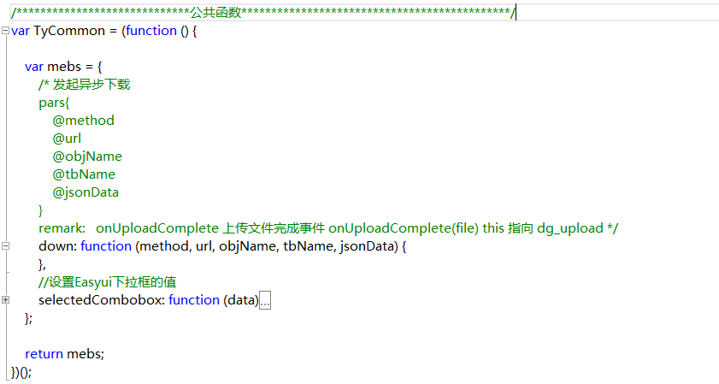
TyCommond对象
TyCommon对象定义通用函数与枚举值信息（URL）

Slide 3
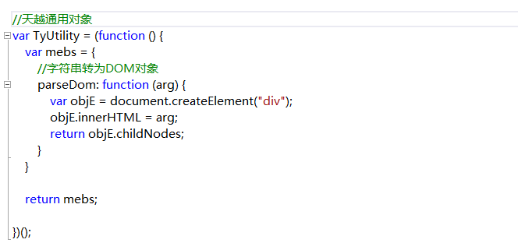
TyCommond对象
TyUtility对象定义基础函数

Slide 4
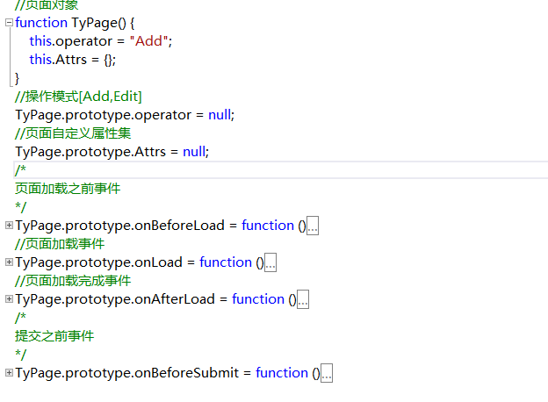
TyPage对象
TyPage对象页面基础属性与页面加载事件，页面提交事件，绑定事件

Slide 5
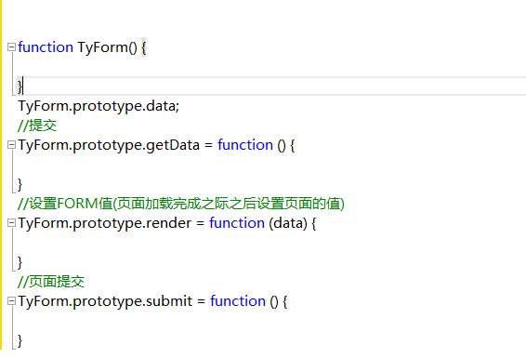
TyForm对象
TyForm对象包含Form表单赋值与提交函数（Page对象包含）

Slide 6
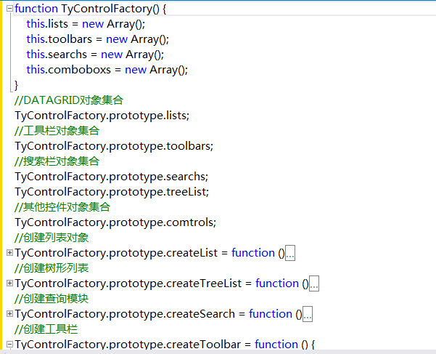
TyControlFactory对象
TyControlFactory 定义了UI控件创建定义，同时保存控件的对象状态

Slide 7
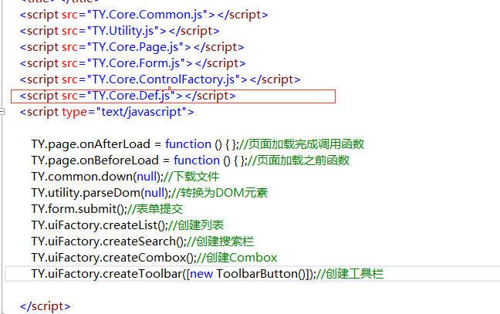
JS引用与写法
TY.Core.Def.js定义TY对象

